Slide 1

Křeček
Registrační číslo projektu: CZ.1.07/1.1.38/02.0025
Název projektu: Modernizace výuky na ZŠ Slušovice, Fryšták, Kašava a Velehrad
Tento projekt je spolufinancován z Evropského sociálního fondu a státního rozpočtu České republiky.
Pří_185_Rozmanitost přírody _ Křeček
Autor: Mgr. Eliška Galíková
Škola: Základní škola Fryšták, okres Zlín, příspěvková organizace

Slide 2
Anotace:
Digitální učební materiál je určen k seznámení žáků s křečkem.
Materiál rozvíjí nově získané vědomosti a dovednosti žáků o křečku.
Je určen pro předmět přírodověda 4. ročník.
Tento materiál vznikl jako doplňující materiál k učebnici:
ČLOVĚK A JEHO SVĚT, Přírodověda pro 4. ročník. NOVÁ ŠKOLA, s.r.o., 2010.
ISBN 978–80–7289–211–2.

Slide 3
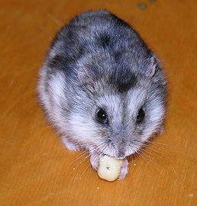

Křeček
Základní údaje
Jméno: křeček
Počet mláďat: pohybuje se od 4 do 12, může mít i 20 vrhů za rok
Třída: savci
Řád: hlodavci
Čeleď: myšovití
Rod: křeček
Délka života: 2-3 roky
Potrava: všežravec, živí se obilím, semeny, zelenými rostlinami, hmyzem a mláďaty ptáků

Slide 4
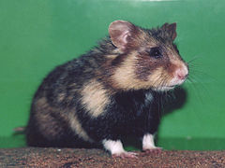
Popis – křeček polní
Křeček polní, také nazýván křeček obecný.
V Česku je chráněný zákonem jako silně ohrožený druh. Bývá zaměňován s přísně chráněným syslem, od něho se však liší pestrou srstí.
Křeček polní je výrazně větší, než křeček zlatý chovaný jako domácí mazlíček.
Má zavalitější tělo, krátké končetiny a kratičký, řídce osrstěný ocas.
Má pestré zbarvení. Na hřbetě mívá žlutohnědý až rezavě hnědý pruh s načernalými konci delších chlupů, na břiše bývá naopak tmavohnědý až černý.
křeček polní

Slide 5
Popis – křečík džungarský
U nás patří k oblíbeným domácím mazlíčkům. Je to nenáročné a tiché zvíře.
Ve skupinkách mohou být křečíci hluční, hlavně jedinci stejného pohlaví mezi sebou vyvolávají rvačky. Křečíky džungarské nechováme pohromadě, vždy musí mít každý svou klec!
Tělo má dlouhé 65-102 mm a váží 30-55 g. Ocásek má maličký, od 2 do 4 mm.
Křečík džungarský má zavalité tělo většinou zbarvené šedě s tmavým pruhem na zádech, spodek těla je světle šedý až bílý. Zabarvení srsti je různé v závislosti na ročním období. V letním období je zabarvení srsti převážně tmavší.
Křečíci jsou noční zvířata, z toho vyplývá, že nejvíce aktivní jsou v noci. Mají hmatové fousky které používají k orientaci ve tmě.
křečík džungarský

Slide 6
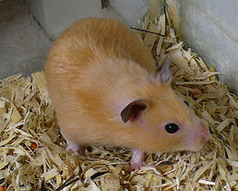
Popis – křeček zlatý
Tento až 18 centimetrový a až 190 gramový hlodavec má různé typy i barvy srsti (dlouhá, krátká, saténová nebo dvojitě saténová).
Na hlavě má malý růžový nosík, pak velice citlivé a ve stáří velmi důležité hmatové vousky, černá korálková očka přizpůsobená hlavně pro noční život, ouška a velké lícní torby.
Povaha může být různá: agresivní, přátelská, ignorantní. Hodně záleží na prostředí.
Pokud je o křečky dobře pečováno, stávají se z nich velmi milá domácí zvířátka.
Délka života je mezi 2 až 3 roky.
křeček zlatý

Slide 7
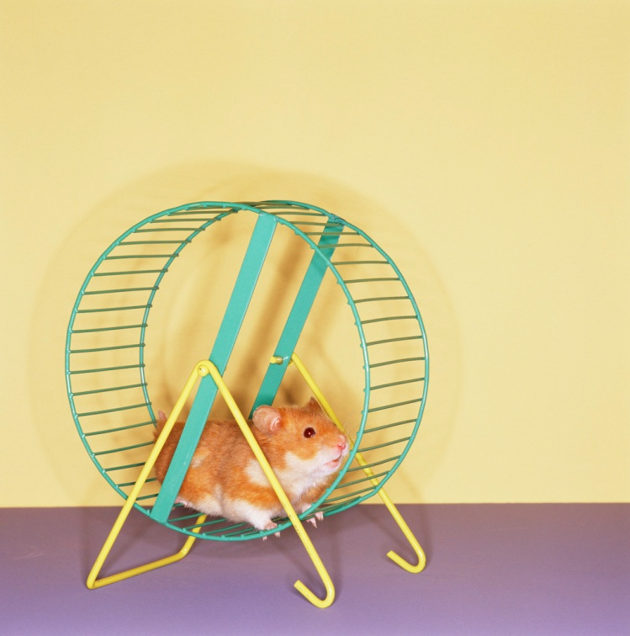
Obydlí křečíka džungarského
Pro křečíka je vhodné terárium nebo klícka o půdorysu minimálně 50x30 cm. Lepší jsou uzavřené klícky nebo vyšší terária, protože křečík dokáže z nižšího neuzavřeného (např. pletivem) příbytku utéct.
Nevhodná je naopak např. jakákoliv krabice.
Dno akvária či klícky by mělo být pokryté hoblinami.
Je dobré dát mu trochu sena a papírové ubrousky, kterými si pak sám vystele domeček.
Nesmí chybět miska s jídlem, napáječka, kousek dřeva na hryzání a nějaké prolézačky na hraní.

Slide 8
Zdroje
ČLOVĚK A JEHO SVĚT, Přírodověda pro 4. ročník. NOVÁ ŠKOLA, s.r.o., 2010. ISBN 978–80–7289–211–2.
Musu grauzikas1 resize.jpg. In: Wikipedia: the free encyclopedia [online]. San Francisco (CA): Wikimedia Foundation, 2001-, 5.1.2006 [cit. 2013-04-28]. Dostupné z: http://cs.wikipedia.org/wiki/Soubor:Musu_grauzikas1_resize.jpg
Grand-Hamster.jpg. In: Wikipedia: the free encyclopedia [online]. San Francisco (CA): Wikimedia Foundation, 2001-, 1.2.2007 [cit. 2013-04-28]. Dostupné z: http://cs.wikipedia.org/wiki/Soubor:Grand-Hamster.jpg
Peach 2.jpg. In: Wikipedia: the free encyclopedia [online]. San Francisco (CA): Wikimedia Foundation, 2001-, 3.5.2007 [cit. 2013-04-28]. Dostupné z: http://cs.wikipedia.org/wiki/Soubor:Peach_2.jpg

